Slide 1
Introducción
Un ordenador es un sistema para procesar información
Procesador
Entrada =
Datos
Salida =
Resultados
Algoritmo
Notes:
El ordenador puede ser visto como un sistema de procesamiento de información. Es decir, un sistema que transforma los datos brutos en información organizada, significativa y útil.
La figura muestra los tres componentes de un sistema de procesamiento de información.
Muchos dispositivos pueden ser considerados procesadores. Un termostato, el corazón de un ser humano, …
El conjunto de instrucciones que especifican la secuencia de operaciones a realizar, en orden, para resolver un problema específico se denomina algoritmo. El algoritmo es una fórmula para la resolución de un problema.
Se debe suministrar al procesador un algoritmo adecuado: a un cocinero, una receta; a un pianista una partitura.

Slide 2

Introducción
Ciclo de vida del software
análisis
diseño
IMPLEMENTACIÓN
PRUEBAS
documentación

Slide 3
Concepto de algoritmo
Algoritmo (según el DRAE):
(del árabe al-Khowârizmî) “Conjunto ordenado y finito de operaciones que permite hallar la solución de un problema”
  Ejemplos sencillos de algoritmos según esta definición podrían ser una receta de cocina o las instrucciones para armar una bicicleta.

Slide 4
Concepto de algoritmo
Breve reseña histórica:
  Los primeros algoritmos registrados datan de Babilonia, originados en las matemáticas como un método para resolver un problema usando una secuencia de cálculos más simples.
  El primer algoritmo famoso es el cálculo del MCD de dos números (Grecia, aproximadamente del s. IV a. C.).

Slide 5
Concepto de algoritmo
En Informática:
  Un algoritmo es una secuencia de pasos a seguir para resolver un problema usando un computador u ordenador.
  La algoritmia o ciencia de los algoritmos, es uno de los pilares de la informática.

Slide 6
Concepto de algoritmo
Definiciones básicas:
  Procesador: cualquier entidad capaz de resolver un problema
  Entorno: conjunto de utensilios que el procesador puede utilizar
  Estado: situación en la que se encuentra un entorno en un momento dado.

Slide 7
Concepto de algoritmo
Definiciones básicas
  Acción:
  Conjunto finito de operaciones que permiten llegar de un estado inicial bien definido a otro también bien definido.
  Tipos de acciones:
    Acción primitiva o elemental
      Puede ser realizada directamente por el procesador.
    Acción compuesta o abstracta
      Ha de descomponerse en acciones más elementales para poder ser entendida por un procesador.

Slide 8
Concepto de algoritmo
Definición formal de algoritmo:
“Dado un procesador, un entorno, y un problema bien definido, un algoritmo es la secuencia finita de acciones primitivas que llevan a la solución del problema”

Slide 9
Concepto de algoritmo
Características de un algoritmo:
  Preciso (no ambiguo): la instrucción a ejecutar en cada paso queda determinada perfectamente.
  Determinista: debe comportarse del mismo modo ante las mismas condiciones. Si se sigue dos veces en el mismo entorno, el resultado obtenido es el mismo.
  Finito: Tiene fin tras un número determinado de pasos.

Slide 10
Lenguajes
de representación algorítmica
¿Cómo se escribe un algoritmo?
  Representándolo mediante un lenguaje →
  lenguaje de representación algorítmica
Dos tipos de representación:
  Pseudocódigo
  Diagramas de flujo

Slide 11
Representación algorítmica
Pseudocódigo:
  Lenguaje similar al natural, pero al que se añaden reglas para conseguir una definición precisa del algoritmo
  Algunas reglas:
    Empieza por la palabra “Inicio” y termina con la palabra “Fin”
    Se escribe una acción por línea
    Se subrayan las palabras clave

Slide 12
Representación algorítmica
Diagrama de Flujo (DF):
  Representación gráfica del flujo de control de un algoritmo
  Elementos del (DF):
Terminal
Entrada/
Salida
Proceso
Decisión
no
Subprograma
Conectores
si

Slide 13
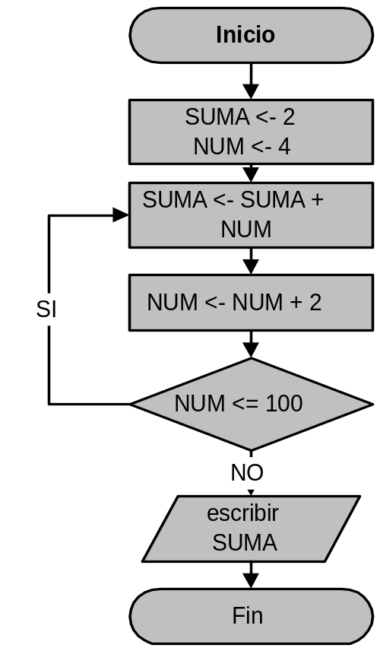
Representación algorítmica
Pseudocódigo
Diagrama de flujo
Entorno
suma, num
Inicio
// Iniciar variables
suma<- 2
num <- 4
// Suma de los números
repetir
suma <- suma + num
num <- num +2
mientras
(num <= 100)
// Escribir resultado
escribir (suma)
Fin

Slide 14
Ejemplos de algoritmo
Hay que tener en cuenta que para resolver un determinado problema existe más de un algoritmo
  Todos encuentran la solución correcta…
  pero unos lo hacen mejor que otros.

Slide 15
Ejemplos de algoritmo
Multiplicar 981 por 1234
  Varias formas (algoritmos) de hacerlo:
    Método clásico
    Multiplicación “à la russe”
    Divide y vencerás
  Con todas se alcanza la solución
    ¿Cuál es la mejor? ¿Por qué?

Slide 16
Ejemplos de algoritmo
Método tradicional
        981
        * 1234
        3924
        2943
        1962
        981
        1210554

Slide 17
Ejemplos de algoritmo
Método tradicional
Pero en UK…
        981 981
        * 1234 * 1234
        3924 981
        2943 1962
        1962 2943
        981 3924
        1210554 1210554

Slide 18
Ejemplos de algoritmo
Multiplicación “à la russe”
  Se escriben el multiplicando y el multiplicador iniciando dos columnas.
  Se obtienen los siguientes elementos de las columnas, hasta que quede un 1 en la columna de la izquierda:
    La columna de la izquierda se va dividiendo entre dos, ignorando los restos.
    La columna de la derecha se va multiplicando por dos.
  El resultado se obtiene sumando los números de la columna de la derecha cuyo número correspondiente de la columna izquierda sea impar.
  Sólo es necesario saber sumar, multiplicar por 2 y dividir entre 2. Se encuentra en el hardware de las ALU’s.

Slide 19
Ejemplos de algoritmo
Multiplicación “à la russe”
981 1234
490 2468
245 4936
122 9872
61 19744
30 39488
15 78976
7 157952
3 315904
1 631808

Slide 20
Ejemplos de algoritmo
Multiplicación “à la russe”
981 1234
490
245 4936
122
61 19744
30
15 78976
7 157952
3 315904
1 631808
SUMA = 1210554

Slide 21
Ejemplos de algoritmo
Divide y vencerás
  Números con precisión par
  Se dividen por la mitad ambos operandos
  Se realizan las 4 multiplicaciones cruzadas
  Se suman los resultados desplazando previamente hacia la izquierda
  Algoritmo recursivo

Slide 22
Ejemplos de algoritmo
Divide y vencerás
0981
1234
Multiplicar | Desplazar | Resultado
09*12 | 4 | 108----
09*34 | 2 | 306--
81*12 | 2 | 972--
81*34 | 0 | 2754
Suma |  | 1210554

Slide 23
Ejemplos de algoritmo
Ejercicio:
  ¿Cuál es mejor y por qué?
  ¿Qué criterios podemos utilizar para valorar un algoritmo?

Slide 24
Programas
Programa: Algoritmo codificado en un lenguaje de programación.
Programar: Fraccionar un problema en forma de instrucciones adecuadamente formuladas para que un ordenador pueda llevarlas a la práctica.

Slide 25
Programas
Las instrucciones se forman con elementos o símbolos tomados de un determinado repertorio, y se construyen siguiendo unas reglas precisas.
Todo lo relativo a los símbolos y reglas para construir o redactar con ellos un programa se denomina lenguaje de programación.

Slide 26
Lenguajes de programación
Clasificación
Lenguaje máquina:
  Es el que entienden los circuitos del computador (CPU)
  Inconvenientes:
    depende del modelo de computadora;
    el repertorio de instrucciones es muy reducido
    es muy laborioso
Ensamblador (lenguaje de bajo nivel)
  Código nemotécnico para recordar mejor las instrucciones máquina
  Se mantienen los otros inconvenientes del lenguaje máquina
Lenguajes de alto nivel
  No dependen de la computadora, y facilitan la tarea de programación

Slide 27
Lenguajes de programación
Lenguajes de alto nivel
FORTRAN (Formula Translation): Primer LAN(década de los 50). Aplicaciones científico-técnicas (grandes computadores y supercomputadores)
COBOL (COmmon Busines Oriented Language): 1960. Aplicaciones comerciales y de gestión.
BASIC (Beginner’s All-purpose Symbolic Instruction Code). Desarrollado a mediados de los 60 como lenguaje interactivo paraprincipiantes de programación.
Visual BASIC: es el lenguaje más popular. Versión de Microsoft del BASIC. Permite crear programas en un ambiente visual (lenguaje de 4ª generación).
C: Desarrollado en Bell Labs a comienzos de los 70. Es complejo, pero es potente, flexible y eficiente (el más utilizado para PCs y estaciones de trabajo).

Slide 28
Lenguajes de programación
Lenguajes de alto nivel
Pascal: Creado por Wirth en 1971. El mejor lenguaje para aprender a programar y describir algoritmos.
Ada: Es un lenguaje definido por el Ministerio de Defensa de USA a finales de los 70. Esta basado en el Pascal y tiene unas reglas muy estrictas.
C++: Ideado a comienzos de los 80 en los BellLabs. Es una variante del C que permite utilizar la moderna metodología de la programación (“programación orientada a objetos”)
Java: Desarrollado en 1991 por Sun, es similar a C++ pero más sencillo de aprender y usar. Muy usado para programa interactivos y dinámicos (“applets” de web). Se ha definido un computador virtual Java compatible, cualquier computador con un programa que lo emule puede ejecutar aplicaciones Java.

Slide 29
Lenguajes de programación
Lenguajes de alto nivel
Otros lenguajes (usados en Inteligencia artificial):
  LISP (LISt Processing): Finales de los 50. Procesamiento de datos no numéricos (caracteres, palabras y otros símbolos). Se usa en Inteligencia Artificial.
  PROLOG:(Programming Logic): Trabaja con relaciones lógicas entre hechos. Muy usado en inteligencia artificial.
  LOGO: versión simplificada del LISP para niños.

Slide 30
Lenguajes de programación
Traductores
Traducción: Proceso por el cual se convierte el texto del programa de entrada en el de salida.
  Lenguaje fuente: lenguaje en el que se escribe la entrada
  Lenguaje objeto: lenguaje en el que se escribe la salida. En general, muy diferente del lenguaje fuente
Compilador: Programa que acepta como entrada un texto de programa escrito en un cierto lenguaje de alto nivel y genera como salida texto de programa en otro lenguaje, generalmente lenguaje máquina.

Slide 31
Lenguajes de programación
Compiladores
Compilar ≈ Convertir de un formato a otro
  El significado deberá permanecer inalterado en la conversión
  La entrada está escrita en un lenguaje → Tiene estructura
  Semántica asociada y descrita en términos de esa estructura
El compilador “comprende” el programa y recolecta su significado en una representación semántica intermedia
A la hora de generar la salida → se genera estructura y significado

Slide 32
Lenguajes de programación Intérpretes
Forma de trabajar cada vez más frecuente: Intérpretes
  En vez de traducir, realiza las acciones directamente
  Por ejemplo, la máquina virtual de Java
Ventajas del uso de intérpretes
  Portabilidad: Un intérprete se escribe, habitualmente, en lenguaje de alto nivel
  Sencillez: Escribir un intérprete es menos costoso que escribir un compilador
  Señalización y manejo de errores: los compiladores cuidan “demasiado” la eficiencia de código
  Seguridad: Funcionamiento más transparente al usuario
Desventajas: Velocidad de los programas interpretados y consumo de memoria.

Slide 33
Lenguajes de programación
Compiladores vs. Intérpretes
Compiladores:
  El procesamiento del programa es considerable
  El mecanismo de interpretación previsto es la CPU (hw)
  La ejecución del programa traducido es relativamente rápida
Intérpretes:
  El procesamiento del programa es entre mínimo y moderado
  El mecanismo de interpretación es un programa (sw)
  La ejecución del programa es, en general, más lenta y más segura

Slide 34
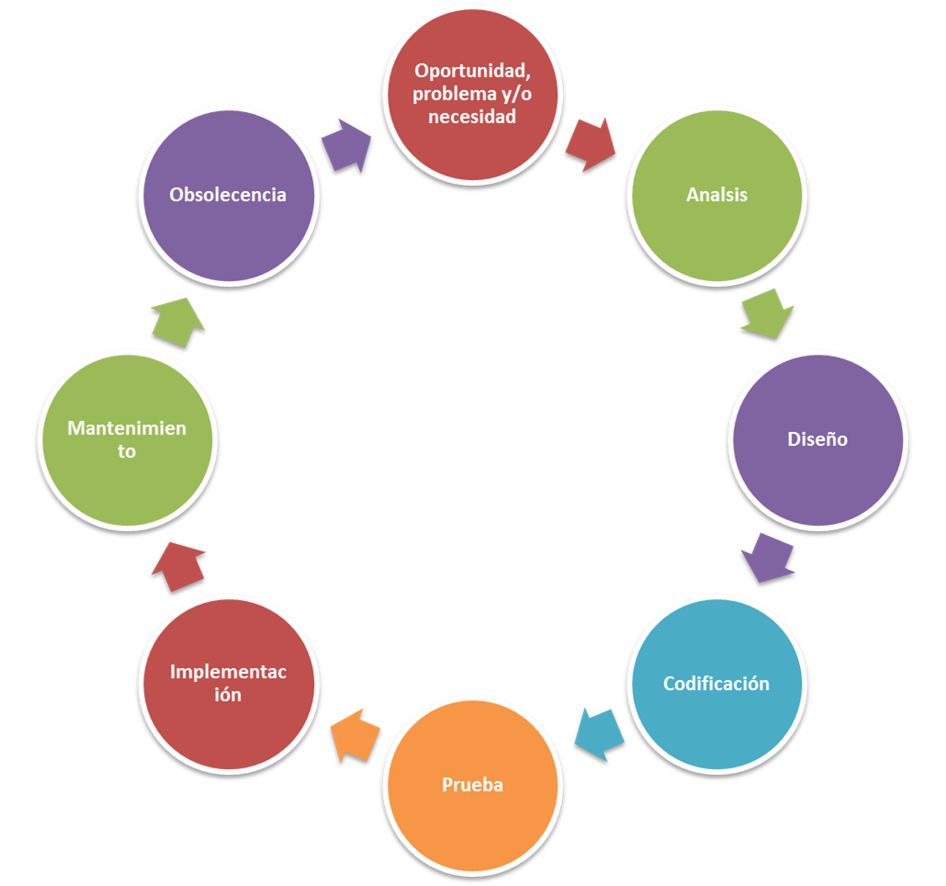
Ciclo de vida Software

Slide 35
EJERCICIO PROPUESTO
1. Diseñar el algoritmo (diagrama de flujo y pseudocódigo) correspondiente a un programa que escribe el porcentaje descontado en una compra, introduciendo por teclado el precio de la tarifa y el precio pagado.
Proceso de programación

Slide 36
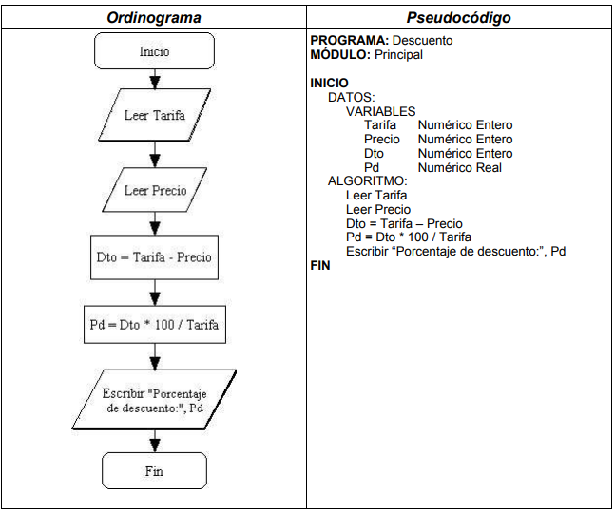
SOLUCIÓN
Proceso de programación

Slide 37
EJERCICIO PROPUESTO
Diseñar el algoritmo (diagrama de flujo y pseudocódigo) correspondiente a un programa que calcule el área y el perímetro de un triángulo rectángulo dada la base y la altura.
Proceso de programación

Slide 38
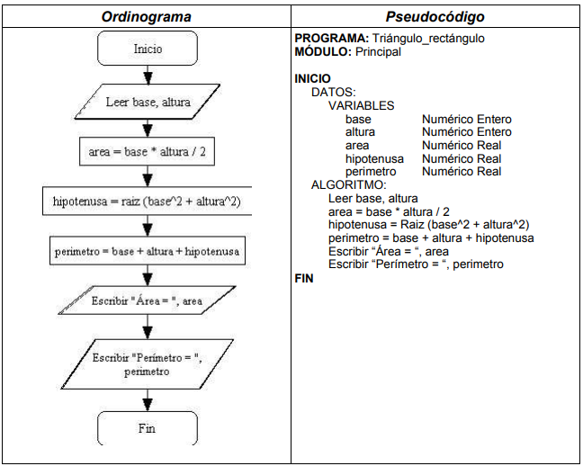
SOLUCIÓN
Proceso de programación

Slide 39
EJERCICIO PROPUESTO
Diseñar el algoritmo (diagrama de flujo y pseudocódigo) correspondiente a un programa que pida por teclado dos números enteros y muestre su suma, resta, multiplicación, división y el resto (módulo) de la división.
Proceso de programación

Slide 40
EJERCICIO PROPUESTO
Diseñar el algoritmo (diagrama de flujo y pseudocódigo) correspondiente a un programa que lea el valor correspondiente a una distancia en millas marinas y las escriba expresadas en metros. Sabiendo que 1 milla marina equivale a 1852 metros
Proceso de programación

Slide 41
Bibliografía
Joyanes Aguilar, L. “Fundamentos de programación. Algoritmos y Estructura de Datos”, McGrawHill. Capítulo 2.
Llanos Ferraris, D. “Curso de C bajo UNIX”. Capítulo 1.

